Slide 1
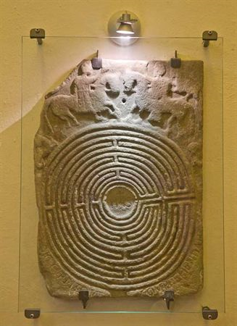
ll'interno della chiesa è conservato il celebre labirinto, forse l'oggetto simbolico più significativo della Via Francigena Toscana, simbolo del pellegrinaggio medievale e allegoria della vita come tortuoso itinerario alla ricerca della Verità.
A

Slide 2
Il labirinto di San Pietro, scolpito probabilmente nel XII secolo su una lastra in arenaria (60 X 83 cm) che doveva essere ben visibile a quanti percorrevano la via Francigena.

Slide 5
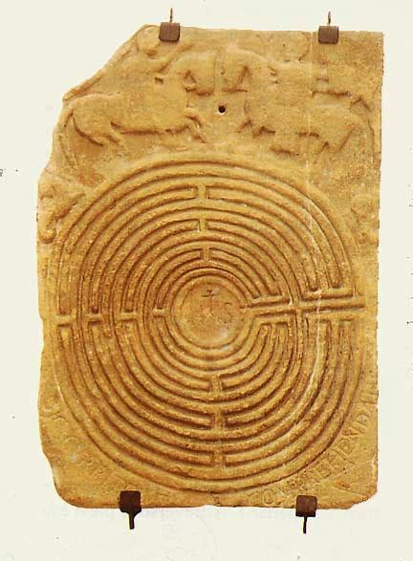
Nonostante la superficie scultorea sia molto rovinata è possibile osservare il labirinto formato da undici cerchi concentrici sovrastati da due figure a cavallo affrontate: al centro del labirinto è il cristogramma IHS, mentre nella parte bassa della lastra compare l'iscrizione "sic currite ut comprehendatis" (Corinzi 9,24), incitamento a percorrere la strada che conduce alla salvezza.

